Slide 1
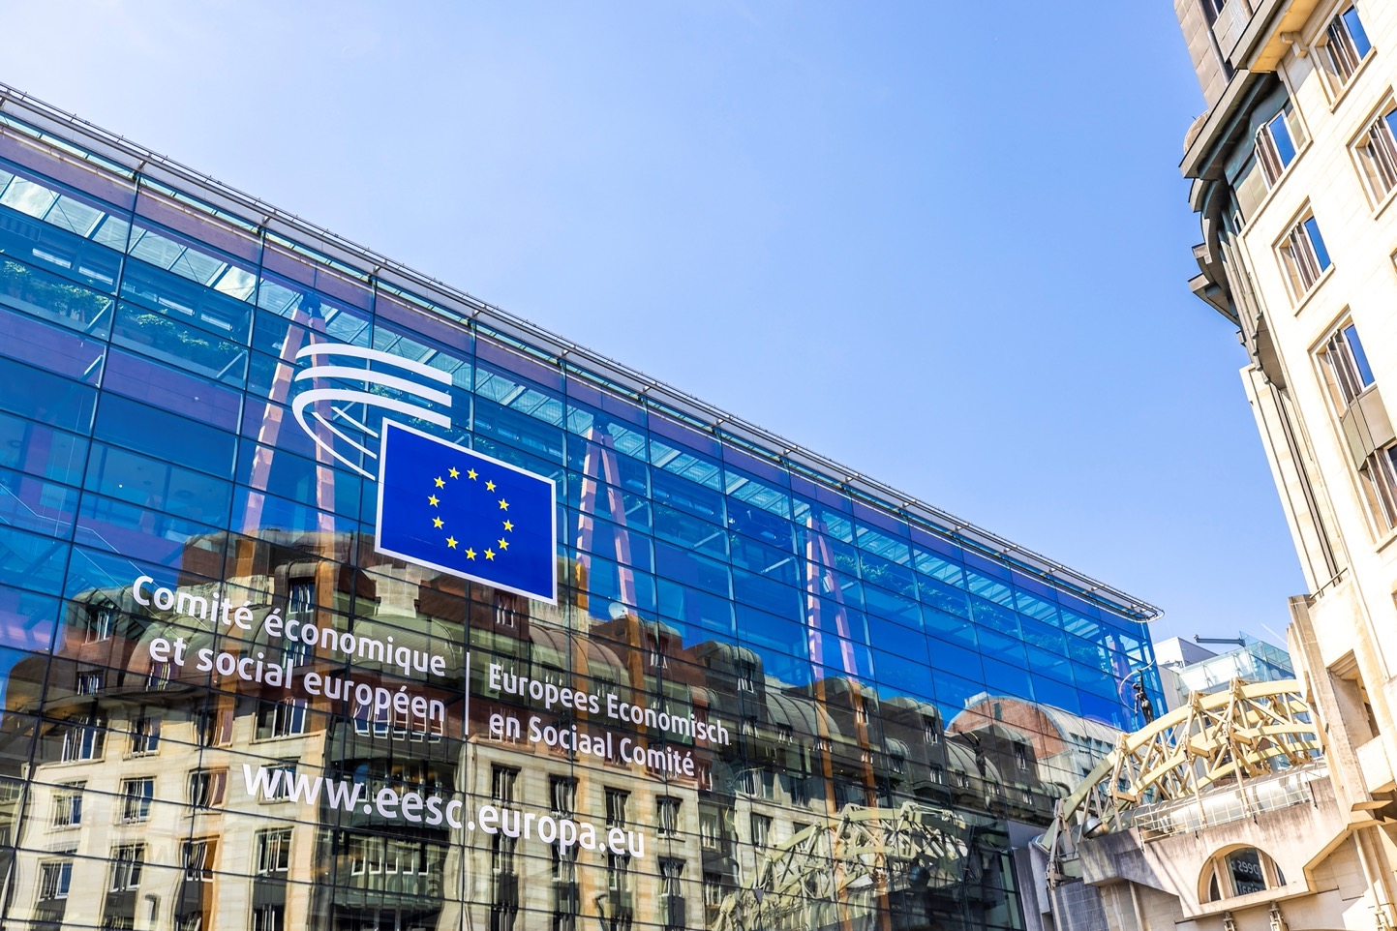
BEM-VINDOS

Slide 2
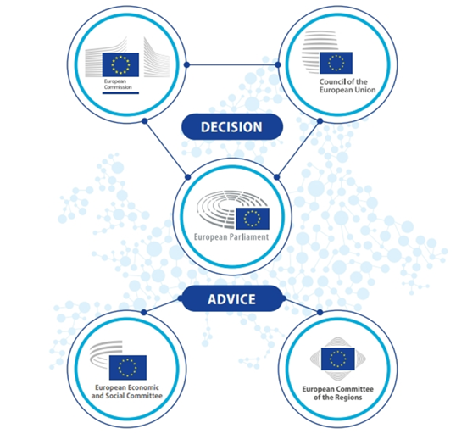
O Comité Económico e Social Europeu é um órgão consultivo que representa a sociedade civil organizada
«O Parlamento Europeu, o Conselho
e a Comissão são assistidos por
um Comité Económico e Social
e por um Comité das Regiões, que exercem
funções consultivas.»
Tratado da União Europeia, artigo 13.º
DECISÃO
CONSULTA

Slide 3
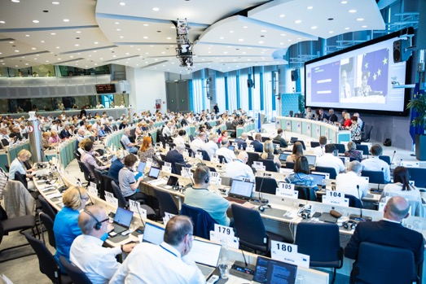
UMA ASSEMBLEIA DE 329 MEMBROS ORIUNDOS
DE TODOS OS ESTADOS-MEMBROS DA UNIÃO EUROPEIA
Nomeados pelo Conselho para um mandato renovável de cinco anos, por proposta dos Estados-Membros.
São independentes (não têm filiação política) e trabalham no interesse de todos os cidadãos da UE.
Não residem em permanência em Bruxelas:
a maioria continua a trabalhar para a sua organização nacional no país de origem. As suas despesas de viagem e estadia são suportadas pelo CESE.

Slide 4
A «SOCIEDADE CIVIL ORGANIZADA» é...
  ...o conjunto de grupos e organizações cujo trabalho resulta da colaboração entre:
Empregadores (107)
Trabalhadores (110)
Organizações da Sociedade Civil (110)
Associações de empregadores,
câmaras de comércio,
organizações de PME
Representam agricultores, consumidores, jovens, profissões liberais, pessoas com deficiência, o meio académico, cooperativas, ONG, etc.
Sindicatos
  Empenhados em defender os interesses e as causas dos seus grupos (ou das suas comunidades), são muitas vezes intermediários entre os decisores políticos e o público em geral.
* Dois membros não estão filiados em nenhum dos três grupos

Slide 5
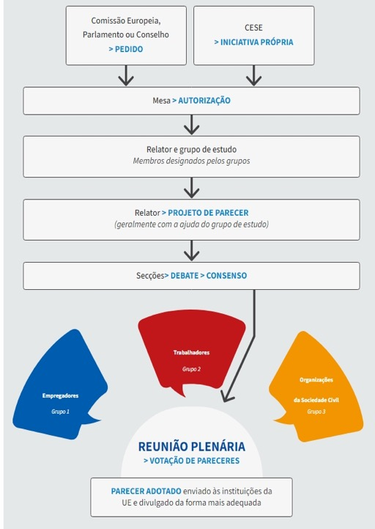


O QUE FAZ O CESE?
O Parlamento Europeu, o Conselho da UE e a Comissão Europeia têm a obrigação legal de consultar o CESE antes de adotarem nova legislação. A consulta pode abranger vários domínios diferentes.
Os membros do CESE, que representam os três grupos, realizam debates e consultas para chegarem a um consenso, expresso num documento único – o «parecer» – sobre a legislação proposta.
Após adoção, o parecer é enviado às instituições da UE para debate, sendo publicado no Jornal Oficial da União Europeia (em 24 línguas).
O relator apresenta as principais conclusões do parecer do CESE e promove-o quer a nível da UE quer a nível dos Estados-Membros e a nível local.
O CESE emite cerca de 200 pareceres por ano.
Leia o código QR para saber mais!

Slide 6
IMPORTÂNCIA DO CESE PARA A UE
O Comité é o único ponto de encontro institucional e fórum de debate europeu que permite gerar consenso entre os vários interesses. É a única forma de os grupos de interesse europeus terem uma participação formal na elaboração da legislação da UE num quadro interinstitucional.
A participação das organizações da sociedade civil é um elemento fundamental da democracia europeia: a democracia participativa.
São abordados muitos temas que afetam o quotidiano das pessoas: emprego, saúde, direitos dos consumidores, agricultura, luta contra o crime organizado, etc.

Slide 7



ÓRGÃOS DE TRABALHO: 6 SECÇÕES E 1 COMISSÃO
Relações Externas
Transportes, Energia, Infraestruturas e Sociedade da Informação
Agricultura, Desenvolvimento Rural e Ambiente
Diálogo da sociedade civil com países terceiros
Alargamento
Comércio
Relações de vizinhança
Cooperação internacional
Energias limpas e acessíveis
Transportes sustentáveis e inteligentes
Habitação digna, acessível e a preços comportáveis
Ordenamento do território para o público em geral e a sociedade civil
Sistema alimentar sustentável
Ação climática
Ambiente e biodiversidade
Agricultura
Desenvolvimento sustentável – geral
Desenvolvimento rural e urbano sustentável

Slide 8




ÓRGÃOS DE TRABALHO: 6 SECÇÕES E 1 COMISSÃO
União Económica e Monetária e Coesão Económica e Social
Emprego, Assuntos Sociais e Cidadania
Mercado Único, Produção e Consumo
Comissão Consultiva das Mutações Industriais
União Económica e Monetária
Mercados financeiros e de capitais
Fiscalidade
Orçamento da UE e recursos próprios
Coesão e política urbana
Estatísticas
Emprego
Inclusão social
Cidadania
Proteção social
Igualdade de oportunidades
Defesa do consumidor
Mercado único
Empresas
Política industrial
Serviços financeiros
Investigação e inovação
Políticas industriais setoriais, como a defesa, a água, a saúde, as indústrias com utilização intensiva de energia ou a robótica
Prospetiva industrial e tecnológica
Matérias-primas críticas
Coordenação do Pacto Azul Europeu

Slide 9



OUTROS ÓRGÃOS DE TRABALHO
Observatórios
Observatório do Desenvolvimento Sustentável
Observatório da Aplicação das Regras do Mercado Único
Observatório do Mercado de Trabalho
Grupos eventuais
Grupo Eventual para a Iniciativa de Cidadania Europeia
Grupo Eventual para a Participação dos Jovens (Grupo do CESE para a Juventude)
Grupo Eventual para a Igualdade
10 grupos permanentes
relacionados com as atividades das secções

Slide 10
HISTÓRIAS DE SUCESSO RECENTES
Estas histórias de sucesso recentes mostram o impacto do CESE na legislação da UE: trouxemos para o debate europeu questões essenciais para a sociedade civil e impusemo-nos como intervenientes fundamentais.
Reclamar o acesso garantido à habitação social e a preços acessíveis para todos
Liderar o apelo em prol de uma estratégia da UE no domínio da água
Assegurar que os acordos comerciais beneficiam todos os segmentos da sociedade
Em 2023, o CESE lançou o Pacto Azul Europeu – o primeiro grande apelo para uma política unificada da UE no domínio da água. Além de identificar os problemas hídricos na Europa, esta iniciativa apresenta um roteiro claro e concreto para os resolver.
A Comissão Europeia incumbiu o CESE de assegurar o secretariado de todos os grupos consultivos internos da UE, sob a liderança da coordenadora principal, Tanja Buzek, membro do CESE.
As reivindicações do CESE influenciaram a Declaração de Liège, de março de 2024, adotada na Conferência Europeia dos Ministros da Habitação sob a Presidência belga do Conselho.
Defender o direito à energia a preços acessíveis para todos
Colocar o direito à reparação no centro da política de defesa do consumidor da UE
Solicitar um plano de ação da UE
em matéria de doenças raras
A recomendação do CESE para que se criasse um observatório europeu da pobreza levou a Comissão Europeia a criar a Plataforma de Aconselhamento sobre Pobreza Energética.
Em 2023, a Comissão apresentou uma proposta legislativa sobre o direito à reparação no âmbito da Nova Agenda do Consumidor. A proposta aborda os obstáculos que dissuadem os consumidores de repararem produtos.
Através de várias recomendações e conferências, o CESE defendeu a inclusão de um plano de ação da UE em matéria de doenças raras no próximo programa de trabalho da Comissão.

Slide 11
HISTÓRIAS DE SUCESSO RECENTES
Integrar os pontos de vista dos jovens
no processo de decisão da UE
Tornar obrigatória a consulta da sociedade civil sobre as reformas económicas necessárias
Colocar a política alimentar na agenda europeia
Em 2022, o CESE tornou-se a primeira instituição da UE a assumir o compromisso de pôr em prática a avaliação da perspetiva dos jovens, um instrumento pioneiro para integrar a participação dos jovens na elaboração de políticas.
Em 2023, a Comissão Europeia apresentou uma proposta de reforma do quadro de governação económica da UE para fazer face aos desafios económicos atuais. O CESE formulou recomendações essenciais que moldaram de forma significativa o pacote legislativo final.
Em 2024, o CESE adotou recomendações sobre a política agrícola comum pós-2027, defendendo opções alimentares mais sustentáveis, acessíveis aos consumidores da UE e a preços comportáveis para os grupos socialmente vulneráveis.
Impulsionar o futuro da sustentabilidade com a Plataforma Europeia das Partes Interessadas na Economia Circular
Liderar o caminho para uma transição justa
... e muitas mais!
Em 2023, o Grupo Eventual do CESE para a Conferência das Partes na Convenção-Quadro das Nações Unidas sobre Alterações Climáticas contribuiu para o programa de trabalho para uma transição justa ao influenciar diretamente as posições dos Estados-Membros e da Comissão.
Consulte outras realizações recentes em eesc.europa.eu
Em 2017, em parceria com a Comissão Europeia, o CESE lançou a Plataforma Europeia das Partes Interessadas na Economia Circular.

Slide 12

MULTILINGUISMO NO COMITÉ
O lema da UE, «Unida na Diversidade», ganha vida através do multilinguismo no CESE.
Valorizamos profundamente e
promovemos de forma ativa a utilização das 24 línguas oficiais da UE.
Por isso, os nossos membros têm o direito de trabalhar na própria língua, quer oralmente quer por escrito.
Todos os pareceres do CESE, documentos oficiais e a maior parte dos conteúdos digitais estão disponíveis em todas as línguas, graças ao trabalho e à dedicação da nossa Direção da Tradução.

Slide 13








TEM ALGUMA PERGUNTA?
Leia o código QR para aceder ao formulário de avaliação
Deseja contactar-nos? Envie uma mensagem para visitEESC@eesc.europa.eu
Siga-nos nas redes sociais:
Comité Económico e Social Europeu
@eu_civilsociety
@eesc.bsky.social
Fale connosco!
CESE – Comité Económico e Social Europeu
@EU_EESC
@EurEcoSocCommittee

Slide 14


Página dos membros
Seguimento dado aos pareceres
Lista completa dos membros do CESE e delegados da CCMI atuais
Medidas adotadas na sequência de pareceres do CESE
Pareceres do CESE
Reuniões plenárias
ANEXO:
INFORMAÇÕES ADICIONAIS
Pareceres atualmente em destaque
Como acompanhar uma reunião plenária do CESE
Trabalhe connosco
Duas vezes por ano, o CESE oferece estágios remunerados de cinco meses em diversos domínios
Ciclo de vida de um parecer
O que a Europa faz por mim
CESlink
Como são elaborados os pareceres do CESE (vídeo)
Impacto das medidas da UE na vida quotidiana dos europeus
Comunidade em linha dos conselhos económicos e sociais nacionais

Slide 15
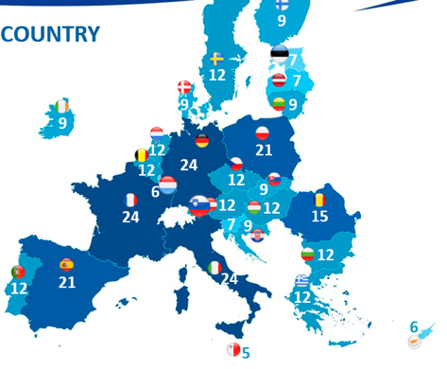
MEMBROS POR PAÍS
Como acontece noutras instituições europeias, no CESE a representação geográfica é proporcional, o que significa que é atribuído um maior número de membros aos países mais populosos.
Assim, a França, a Alemanha e a Itália são os países com mais membros (24), enquanto Malta tem o menor número de membros (5).
EQUILÍBRIO ENTRE OS GÉNEROS
O mandato do CESE de 2025-2030 regista o maior número de membros do sexo feminino desde 2010, data das primeiras estatísticas sobre a composição do CESE.
A percentagem de mulheres no Comité é a mais alta de sempre: 39% contra 33% em 2020 e 28% em 2015 – uma tendência ascendente!

Slide 16

O QUE FAZ A UE PELOS JOVENS?
Fazer-se ouvir
Podes participar em eventos para a juventude, como o Diálogo da UE com a Juventude, o Encontro Europeu da Juventude do Parlamento Europeu, ou ainda o evento «A tua Europa, a tua voz» aqui no Comité Económico e Social Europeu.
Podes fazer ouvir a tua voz!
Trabalhar
A partir dos 18 anos, podes candidatar-te a um emprego em qualquer país da União Europeia. O portal EURES põe-te em contacto com empregadores de toda a UE, assim como da Noruega e da Islândia.
Partir à descoberta
Estás a pensar trabalhar numa instituição europeia ou noutro país da União?
Todos os anos, a UE organiza estágios remunerados para jovens licenciados.
Estudar
Podes estudar em qualquer universidade na UE, nas mesmas condições que os nacionais do país que escolheres.
O Programa Erasmus permite-te realizar parte dos teus estudos universitários no estrangeiro.
Viajar
O espaço Schengen, sem fronteiras, permite a 400 milhões de cidadãos da UE circular livremente entre países. Por exemplo, com o passe ferroviário INTERRAIL podes viajar até mais de 40 000 destinos em 30 países.

Slide 17





INICIATIVAS DO CESE PARA A JUVENTUDE
Grupo do CESE
para a Juventude
A tua Europa, a tua voz!
Estudo sobre a participação dos jovens a vários níveis
Avaliação da perspetiva dos jovens no CESE
Criado em 2023 para reforçar a participação dos jovens na elaboração das políticas da UE, reúne membros do CESE e organizações de juventude, a fim de ter em conta os pontos de vista dos jovens, de permitir a avaliação da perspetiva dos jovens pela UE e de coordenar as iniciativas relacionadas com a juventude.
A iniciativa «A tua Europa, a tua voz» é o evento anual do CESE para a juventude que reúne estudantes de todos os Estados-Membros e dos países candidatos para dialogar com a União Europeia. Desde 2010, os jovens participantes vêm a Bruxelas para debater, trocar ideias e elaborar resoluções que refletem a sua visão para o futuro da Europa. Essas resoluções são depois comunicadas às instituições da UE.
Trata-se de um instrumento concebido para assegurar o reforço da participação da juventude na elaboração das políticas. No CESE, tal implica, por exemplo, a participação de representantes da juventude na elaboração dos pareceres. Se uma organização manifestar interesse num parecer, pode prever-se outro tipo de participação, como o envio de contributos sobre o tema por correio eletrónico, uma reunião com membros do CESE, etc.
Delegado/a da juventude
na COP
Mesas-redondas da juventude
para o clima e a sustentabilidade
Uma iniciativa do CESE que consiste na participação de um representante da juventude na delegação da UE nas conferências das Nações Unidas sobre o clima e a biodiversidade. O/A delegado/a da juventude contribui para o trabalho do CESE sobre a política climática antes, durante e após as reuniões da COP, assegurando que os pontos de vista dos jovens são ouvidos nos debates internacionais sobre o clima e a sustentabilidade. A sua seleção faz-se de dois em dois anos através de um processo aberto em parceria com o Fórum Europeu da Juventude e a Geração Clima Europa.
Uma iniciativa do CESE que tem lugar duas vezes por ano para promover o diálogo entre os jovens e os responsáveis políticos da UE sobre questões relacionadas com o clima e a sustentabilidade. Organizadas em conjunto com a Comissão Europeia e as redes de juventude, estas reuniões asseguram que as propostas dos jovens são ouvidas e têm um seguimento concreto.
Notes:
For some years now, the EESC has been working on how to better integrate the voice of young Europeans in its work and in the EU decision-making process in a structured and meaningful way

Slide 18
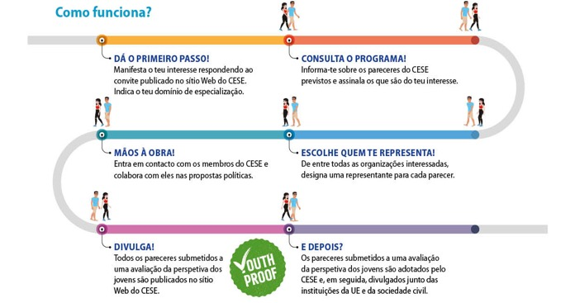


AVALIAÇÃO DA PERSPETIVA DOS JOVENS NO CESE
A avaliação da perspetiva dos jovens visa reforçar a participação e a integração da juventude na elaboração das políticas. No CESE, tal significa que os representantes dos jovens podem participar na elaboração das recomendações políticas do Comité:
participando em reuniões e audições,
apresentando contributos por escrito,
acompanhando o seguimento dos pareceres.

Slide 19
NO CORAÇÃO DAS DECISÕES DA UE
O Parlamento Europeu, o Conselho da UE e a Comissão Europeia têm a obrigação legal de consultar o CESE antes de adotarem nova legislação nos seguintes domínios:
Agricultura e pescas Regras comuns relativas à concorrência, à fiscalidade e à aproximação das legislações Defesa do consumidor Coesão económica, social e territorial Educação, formação profissional, juventude e desporto | Emprego Energia Ambiente Fundo Social Europeu Livre circulação de pessoas, serviços e capitais Saúde e segurança Indústria Investimento | Não discriminação e cidadania da União Mercado comum nuclear Saúde pública Investigação, desenvolvimento tecnológico e espaço Política social Redes transeuropeias Transportes

Slide 20
Grupos permanentes
Grupo para os Direitos Fundamentais e o Estado de Direito
Grupo para o Semestre Europeu
Grupo para a Conferência das Partes na Convenção-Quadro das Nações Unidas sobre Alterações Climáticas
Grupo para os Serviços de Interesse Geral
Grupo para a Energia
Grupo para os Transportes
Grupo para a Imigração e Integração
Grupo para a Integração dos Ciganos
Grupo para os Direitos das Pessoas com Deficiência
Grupo para Sistemas Alimentares Sustentáveis

